Slide 1
NSI : PYTHON avancé
P-uplets
À partir des types de base, il est possible d'élaborer des types construits. Le P-uplets en est un exemple, on l'appellera tuple en python.
Un tuple est une variable qui contiendra une collection ordonnée de plusieurs éléments
Un tuple peut contenir des valeurs de type différent
Les tuples ressemblent aux listes mais on ne peut pas les modifier une fois qu'ils ont été créés.
On dit quand tuple n'est pas mutable ou immuable
On le définit avec tes parenthèses.
Le tuple est un type spécifique à Python qui ne se retrouve par nécessairement dans d’autres langages

Slide 2

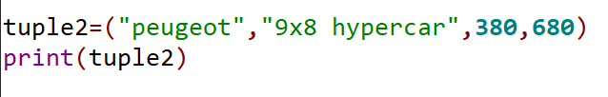
Définir un tuple
Un tuple est défini par plusieurs valeurs séparées par des virgules :

Slide 3
Accéder à une valeur
On accède à un élément d'un tuple comme pour un tableau, à partir de son indice, les indices commencent à 0

Slide 4


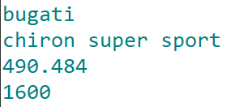
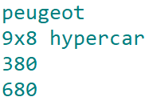
Parcourir un tuple
On peut parcourir un tuple à l’aide des indices de ses éléments On récupère le nombre d’éléments d’un tuple avec la fonction len.
On peut également parcourir un tuple en utilisant la fonction in
L'affichage dans la console sera :

Slide 5
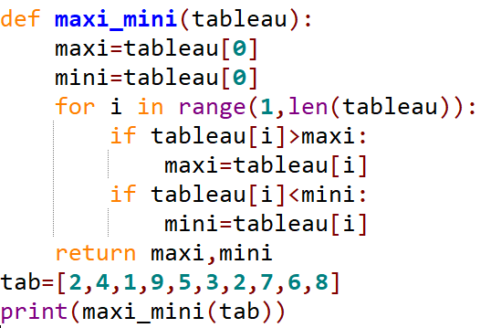

Utilisation des tuples
Un tuple est une donnée immuable, il va donc être intéressant d'utiliser des tuples plutôt que les listes dans le cas où on veut s'assurer que les données ne soient pas modifiées dans un programme
On peut les utiliser pour retourner plusieurs valeurs à la fin de l’exécution d’une fonction
Exemple :
La fonction retourne le tuple

Slide 6
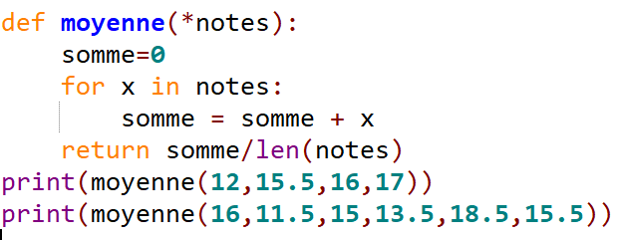

Utilisation des tuples
On peut les utiliser lorsqu’on ne connaît pas le nombre de paramètres d’une fonction
Exemple :
Ici notes est considéré comme un tuple. Pour le préciser on met une * devant le nom du paramètre
La fonction retourne le calcul de la moyenne avec un nombre de note différent dans les deux cas

Slide 7
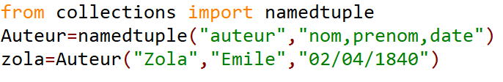
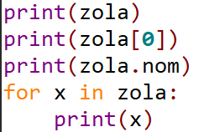
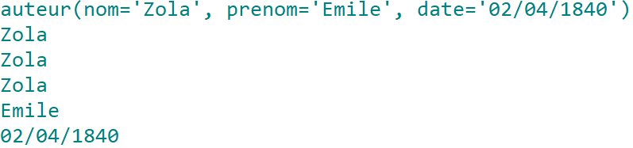
Les p-uplets nommés
On les appelle les named tuple.
Pour les utiliser il faut importer la bibliothèque adéquate :
from collections import namedtuple
Ils permettent de nommer chaque élément d’information concernant le tuple
Par exemple si on veut caractériser un auteur à l’aide d’un tuple contenant son nom, son prénom et sa date de naissance on procédera de la manière suivante :

